Slide 1
14조
담당 교수님: 김혁만 교수님
팀원: 성정훈, 조용환, 임현재, 변승현, 위붕우

Slide 2
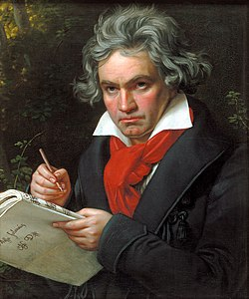
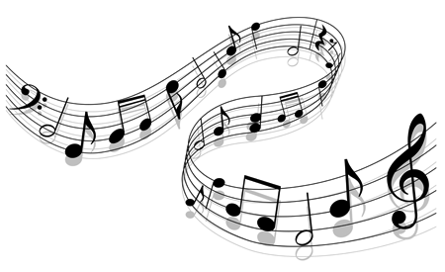
음악
음악에는 정말 많은 악기들이 존재합니다.

Slide 3
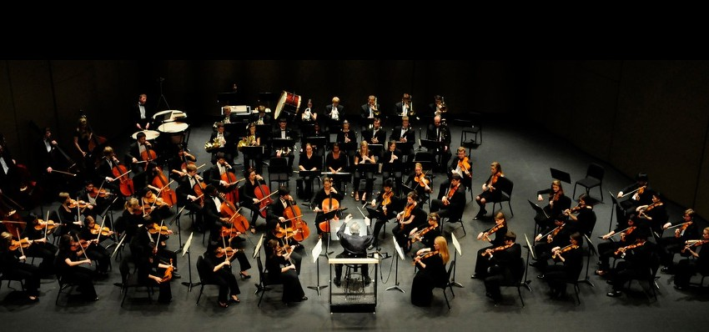
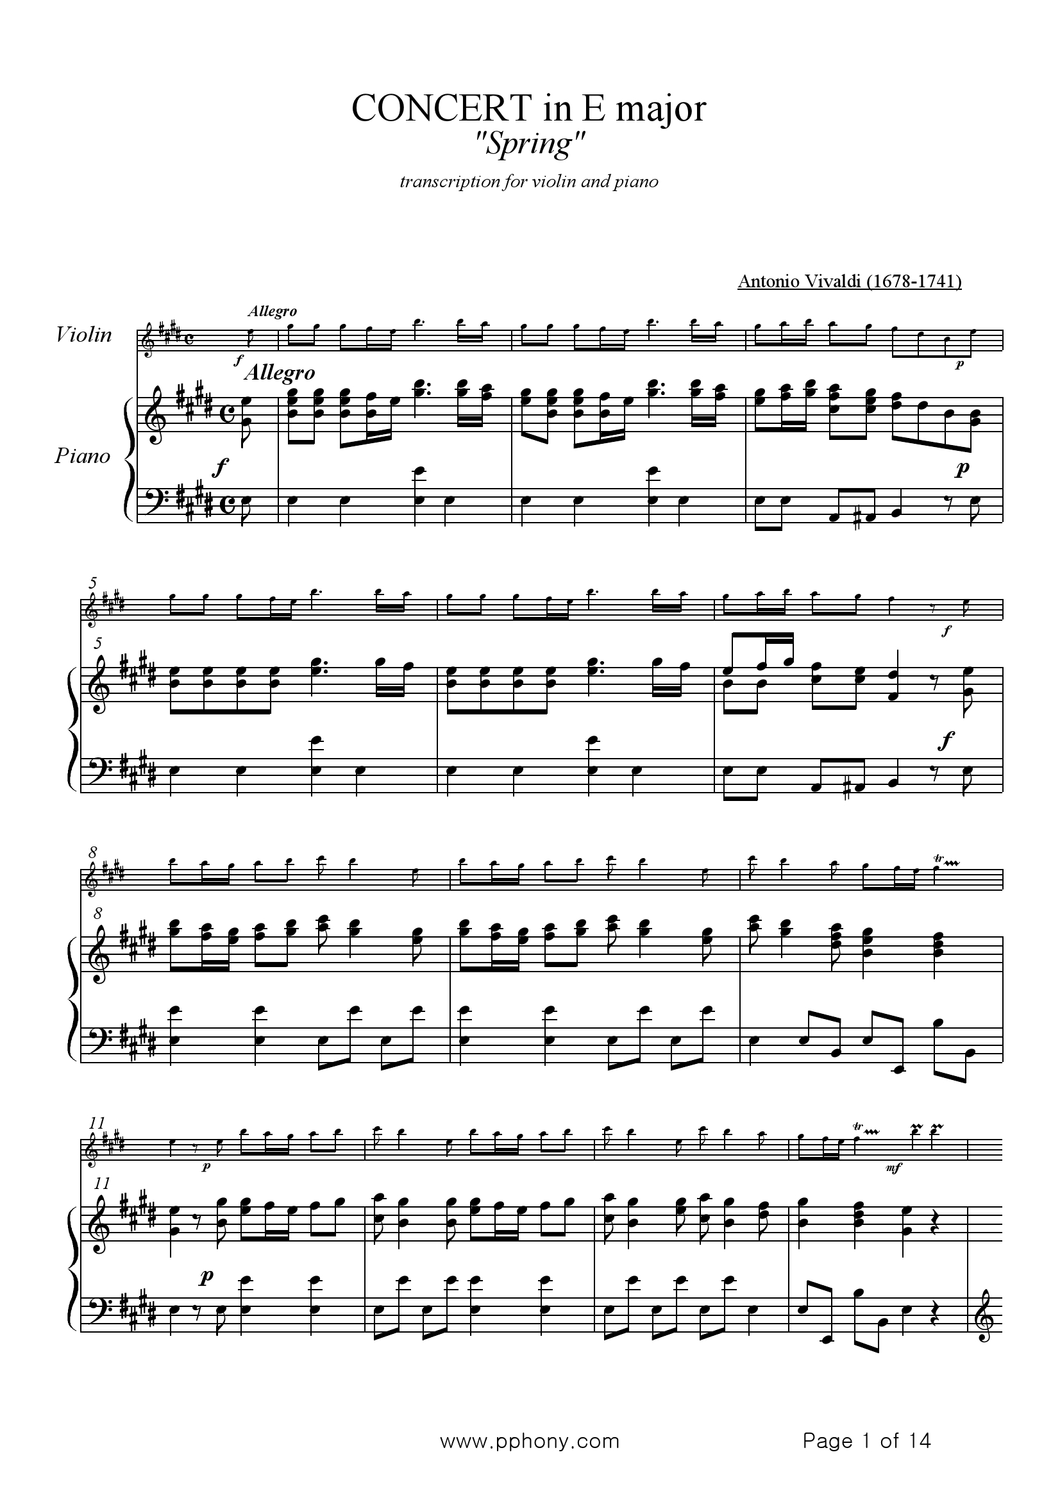
그리고 악기를 다루는 모든 사람들은 전부 악보를 보고 연주를 해야 하죠

Slide 4
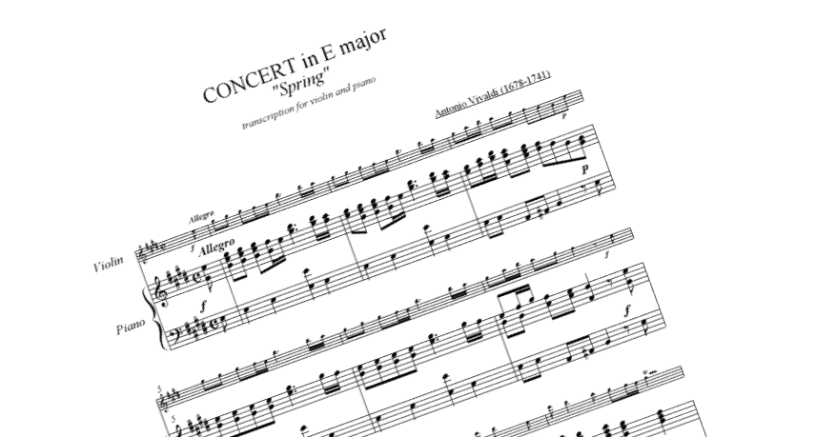
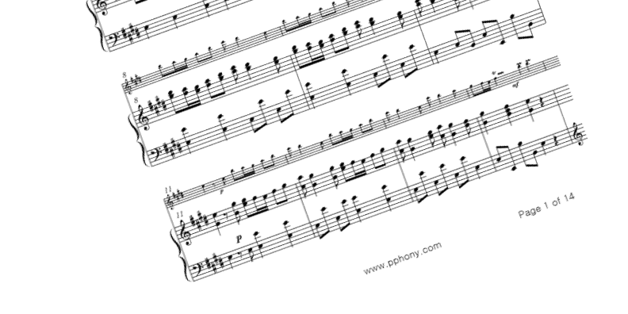
하지만 원하는 곡에 악보가 없다면 어떻게 해야 될 까요?

Slide 5
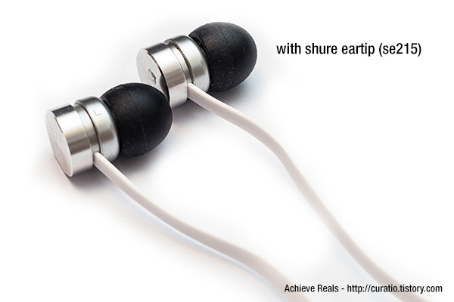
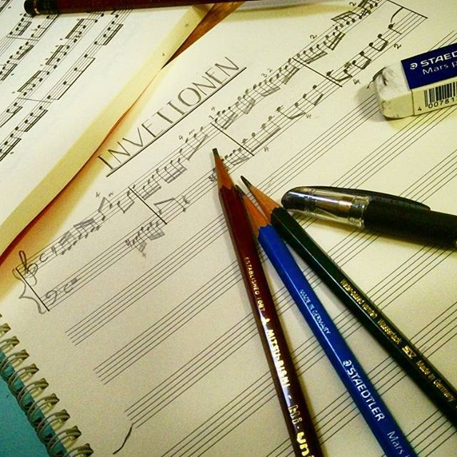
음악 청음
음악을 전공한 사람들은 원하는 곡을 한 음 한 음 청음 하여 스스로 악보를 제작해야 합니다.

Slide 6
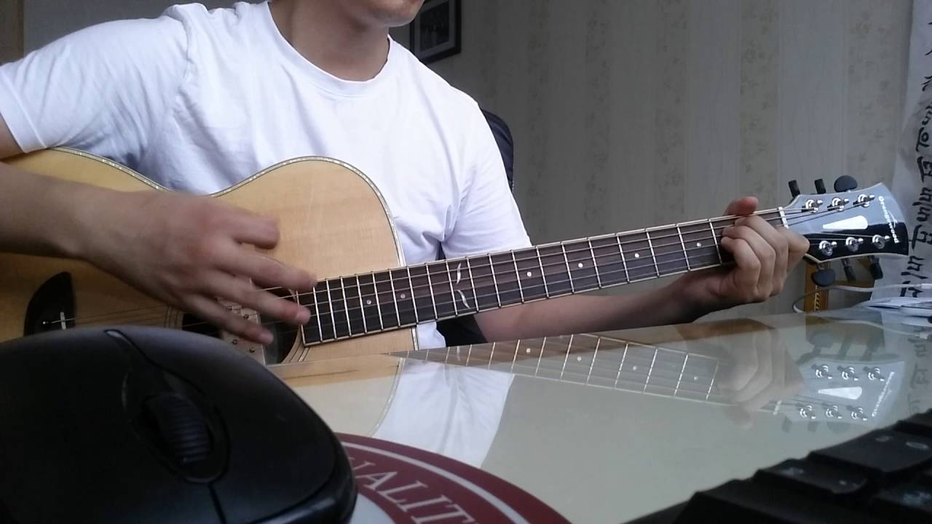
음악 초심자
그렇다면 음악을 전공하지 않은 사람들은 악보가 없을 때 어떻게 해야 될까요?
그들은 음악을 전공한 사람들처럼 곡을 청음 하여 악보를 제작 할 수 없습니다.

Slide 7
불ㅡㅡㅡ편
매우 불편하죠

Slide 8
이러한 상황으로 인해 우리는 이런 아이디어가 필요했습니다.

Slide 9
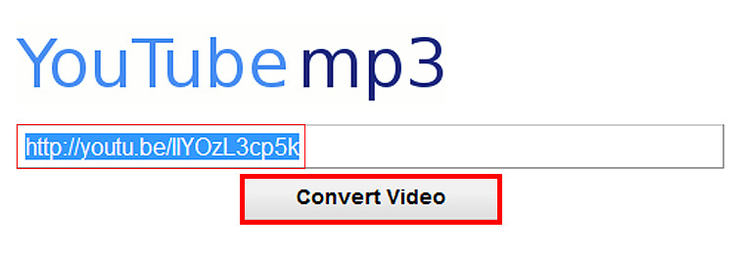
바로 YouTube의 URL에서

Slide 10
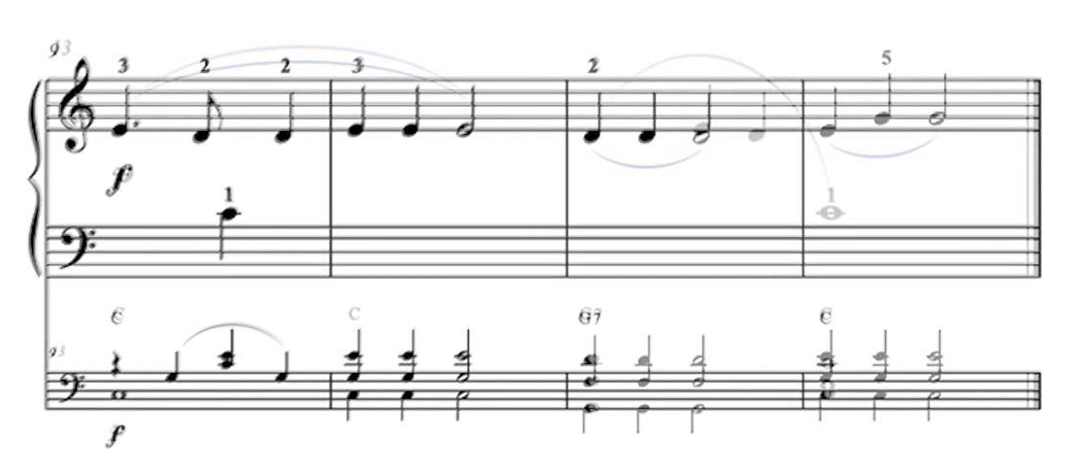
악보를 추출하여

Slide 11

플레이 할 수 있고

Slide 12

수정 할 수 있으며

Slide 13

다운로드 할 수 있는

Slide 14

Music Seat(Sheet)
이것이 저희가 이번에 진행할 프로젝트 입니다

Slide 15
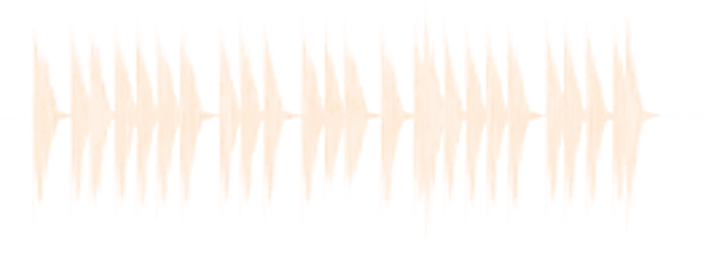
음파에서 의 “파”는 파동을 의미합니다.

Slide 16
Fourier transform
파동에서 주파수를 분리할 때 우리는 푸리에 트렌스폼 이라는 걸 이용하죠

Slide 17
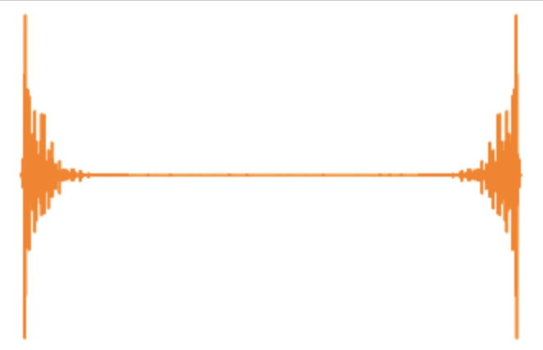
푸리에 트렌스폼을 이용하면 이와 같이 파동에 포함된 모든 주파수를 얻을 수 있습니다.
하지만 이것 만으로 원하는 악보를 구성 할 수는 없습니다.

Slide 18

그렇다면 파동을 구간별로 나눈 다음 각각의 구간에 대하여
푸리에 트렌스폼을 한뒤 이어 붙이면 어떻게 될까요?

Slide 19
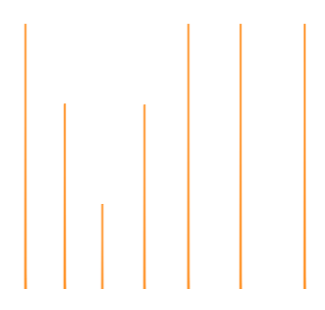
330
294
262
그러면 이와 같은 결과가 나오게 될 겁니다.

Slide 20
음정 |  | 주파수
도 |  | 524
시 |  | 494
라 |  | 440
솔 |  | 392
파 |  | 349
미 |  | 330
레 |  | 294
도 |  | 262
음파에서 주파수는 음역을 나타냅니다
위의 결과를 여기에 적용해보면

Slide 21
미
330
294
262
음정 |  | 주파수
도 |  | 524
시 |  | 494
라 |  | 440
솔 |  | 392
파 |  | 349
미 |  | 330
레 |  | 294
도 |  | 262
첫번째는 미

Slide 22

레
330
294
262
음정 |  | 주파수
도 |  | 524
시 |  | 494
라 |  | 440
솔 |  | 392
파 |  | 349
미 |  | 330
레 |  | 294
도 |  | 262
두번째는 레

Slide 23

도
330
294
262
음정 |  | 주파수
도 |  | 524
시 |  | 494
라 |  | 440
솔 |  | 392
파 |  | 349
미 |  | 330
레 |  | 294
도 |  | 262
세번째는 도

Slide 24
330
294
262
미 레 도 레 미 미 미
이것을 연속적으로 적용해 보면 미 레 도 레 미 미 미
바로 떴다 떴다 비행기가 되는 것 입니다.

Slide 25
감사합니다.

